Slide 1
Импортозамещение в дорожном хозяйстве
Ступников Олег Владимирович
Заместитель руководителя Федерального дорожного агентства

Slide 2


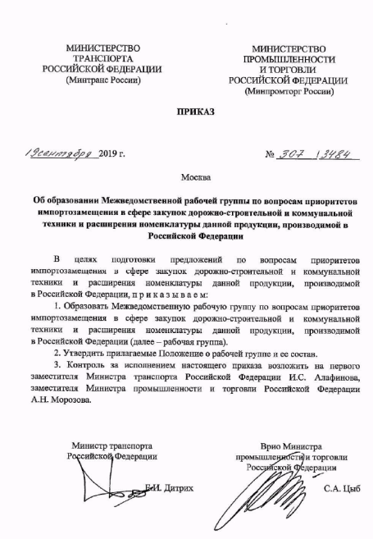


МЕРОПРИЯТИЯ В СФЕРЕ ИМПОРТОЗАМЕЩЕНИЯ
ПРИМЕРНОЕ СООТНОШЕНИЕ ОТЕЧЕСТВЕННОЙ И ИМПОРТНОЙ ТЕХНИКИ, %
Несмотря на в целом низкую долю отечественной дорожно-строительной техники, по отдельным видам ее доля достаточно высока, например:
автосамосвалы ~ 60%; автогрейдеры ~ 70%; комбинированные дорожные машины ~ 90%
Вместе с тем по отдельным позициям доля отечественной дорожно-строительной техники низкая, например:
экскаваторы-планировщики ~ 7%; грунтовые катки ~ 20%; бурильно-сваебойные машины ~ 28%
Пути повышения конкурентоспособности:
1. Повышение качества выпускаемой техники путем учета предложений от пользователей
2. Снижение стоимости путем расширения программ государственной поддержки производителей и пользователей

Slide 3



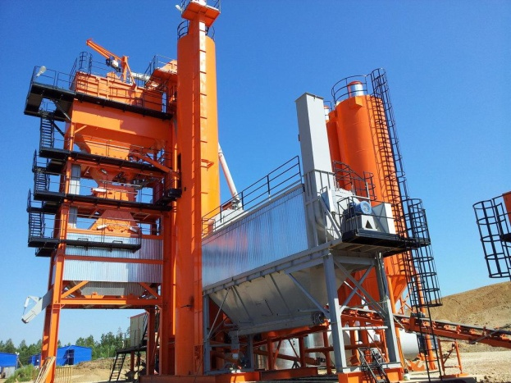
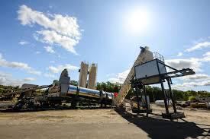


АСФАЛЬТОБЕТОННЫЕ ЗАВОДЫ
ООО «КОЛОКШАНСКИЙ АЗ»
Адрес: Владимирская область,
Собинский район, пос. Колокша
ООО «ДРОБТЕХМАШ»
Адреса: г. Санкт-Петербург,
г. Йошкар-Ола
СУЩЕСТВУЮЩИЕ МОЩНОСТИ
ПРОИЗВОДСТВА И ОПЫТ
ЭКСПЛУАТАЦИИ
Налажена линия по сборке до 25 шт. в год перемещаемых, быстромонтируемых АБЗ циклического действия (расширение до 75 шт в год).
Мощность — от 60 до 240 т/час.
Сформированы программы обучения персонала, налажен сервис.
Положительные отзывы от подрядчика и подведомственных ФКУ.
Налажена линия по сборке до 5 шт. в год мобильных АБЗ непрерывного действия (расширение до 30 шт в год) .
Мощность — от 150 до 200 т/час.
Сформированы программы обучения персонала, налажен сервис.
Положительные отзывы от подрядчика и подведомственной ФКУ.
РАСШИРЕНИЕ ПРОИЗВОДСТВА ПОЗВОЛИТ ОСУЩЕСТВИТЬ ИМПОРТОЗАМЕЩЕНИЕ ОТЕЧЕСТВЕННЫМИ АБЗ, ОТКРЫТЬ НОВЫЕ РАБОЧИЕ МЕСТА, ЗАГРУЗИТЬ ПОСТАВЩИКОВ КОМПЛЕКТУЮЩИХ.

Slide 4


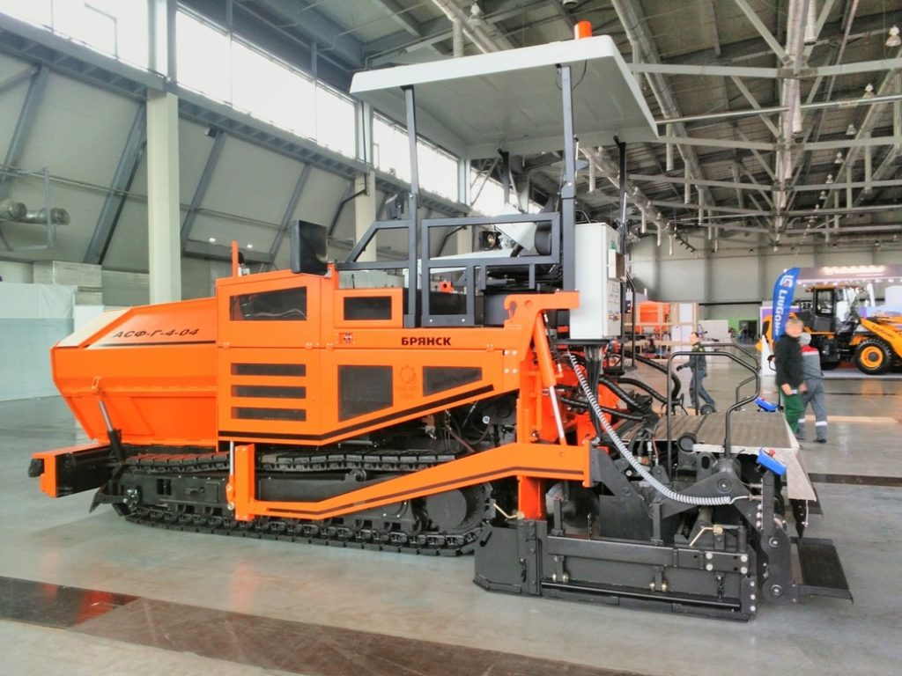

АСФАЛЬТОУКЛАДЧИКИ
ООО «БТД ИРМАШ»
Адрес: г. Брянск
Текущее положение
Производство до 15 асфальтоукладчиков в год.
Опытная эксплуатацию на автодороге М-5 «Урал», а также при строительстве дальнего автодорожного подхода к Крымскому мосту
Сформированы предложения по повышению потребительских характеристик асфальтоукладчика
Возможно расширение производства до 300 асфальтоукладчиков в год
ДЛЯ РАСШИРЕНИЯ ОБЪЕМОВ ИСПОЛЬЗОВАНИЯ НЕОБХОДИМО:
Доработка по полученным предложениям
Выделение льготных кредитов для расширения производства

Slide 5


МЕРОПРИЯТИЯ В СФЕРЕ ИМПОРТОЗАМЕЩЕНИЯ
Планы на ближайшую перспективу
Вовлечение пользователей в процесс выпуска дорожно-строительной техники
Повышение качества и удобства пользования
Увеличение объемов производства
Расширение номенклатуры отечественной дорожно-строительной техники
Ключевая цель:
Повышение технологической безопасности России и дорожно-строительной сферы

Slide 6
БЛАГОДАРЮ ЗА ВНИМАНИЕ

